Slide 1
ARTE PALEOCRISTIANO

Slide 2
Arte Paleocristiano: Arte de los primeros cristianos
Surge en el mundo romano a mediados siglo I
Sirve de puente entre la cultura clásica occidental y la cultura cristiana occidental hasta hoy.
La religión cristiana. Monoteísta. Jesús. Libros sagrados...
Expansión y persecuciones.
En el año 313 Constantino da el Edicto de Milán: libertad de cultos
En el año 380 Teodosio da Edicto de Tesalónica: Cristianismo, religión oficial
2 Etapas:
Antes de 313: clandestinidad: CATACUMBAS o cementerios. Iconografía
313 Edicto de Milán: Inicio de la Arquitectura:
Basílicas, Baptisterios...

Slide 3
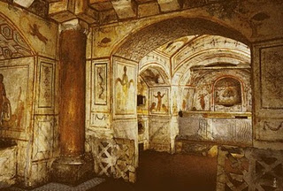
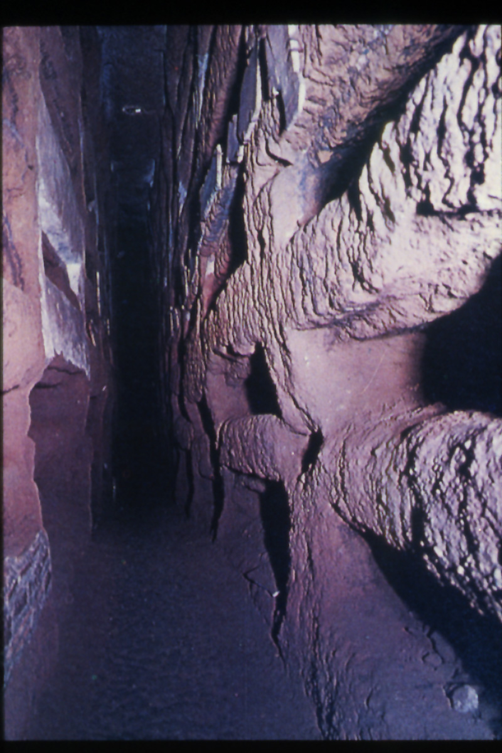
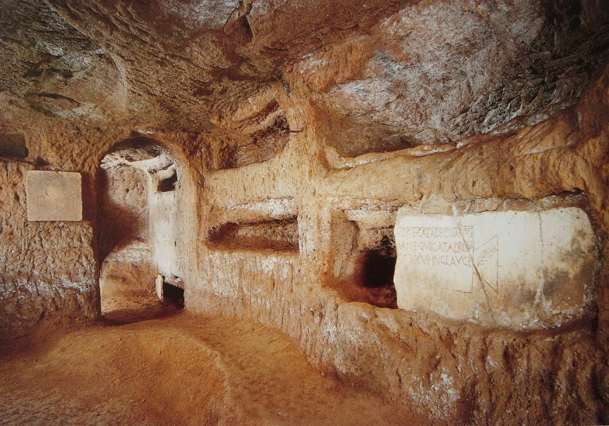
Catacumbas

Slide 4
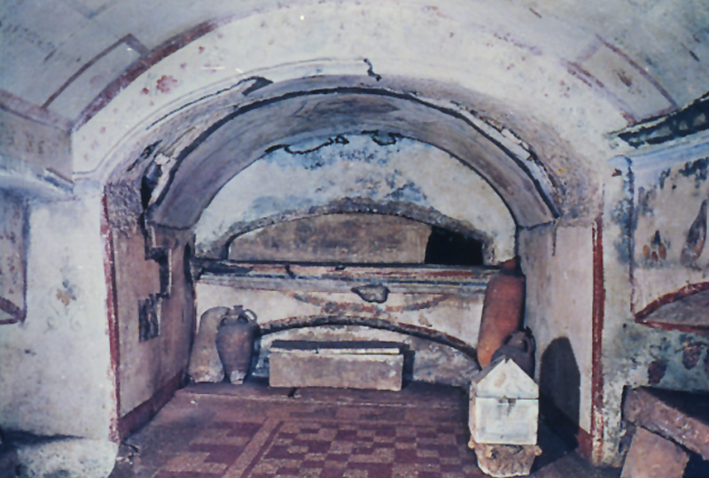

Slide 5
BASÍLICA. Origen
Planta rectangular dividida en 3 ó 5 naves
Transepto (nave trasversal)
Ábside semicircular(altar)
Atrio o patio
Nártex (vestíbulo para catecúmenos)
Cubierta de madera, plana en interior
BAPTISTERIO
Planta central (octogonal o circular). Pila bautismal.
cúpula de media naranja
MAUSOLEO
Planta central. Sarcófago en el centro
MARTYRIA

Slide 6
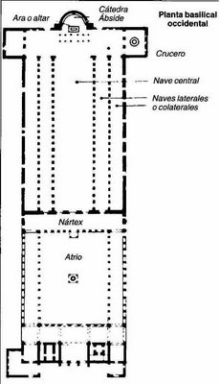
Planta basilical

Slide 7
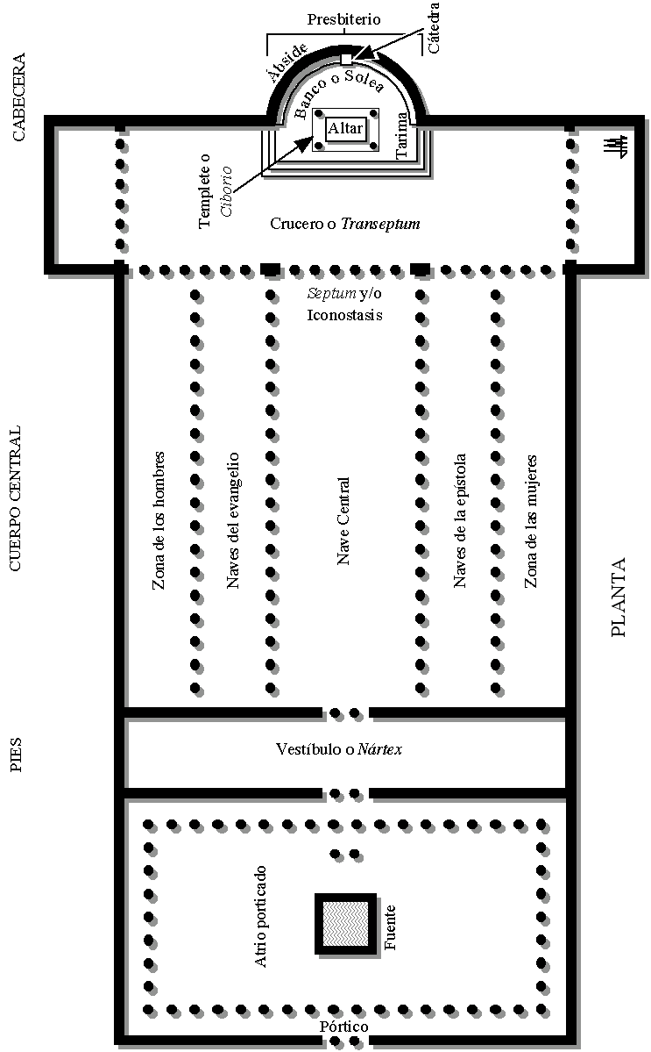
Planta Basílica de San Pedro

Slide 8
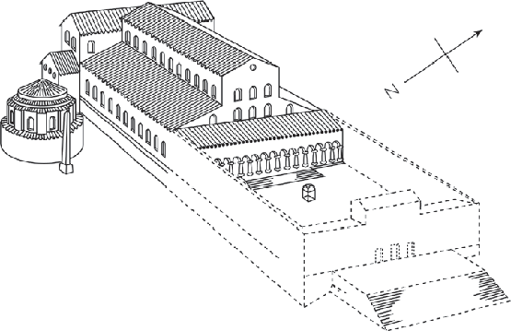
Basílica de San Pedro

Slide 9
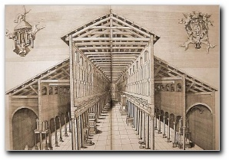
Reconstrucción San Pedro del Vaticano

Slide 10
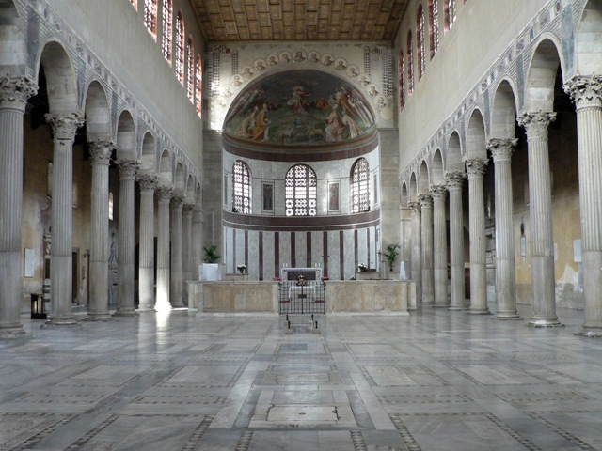
Basílica de Santa Sabina

Slide 11
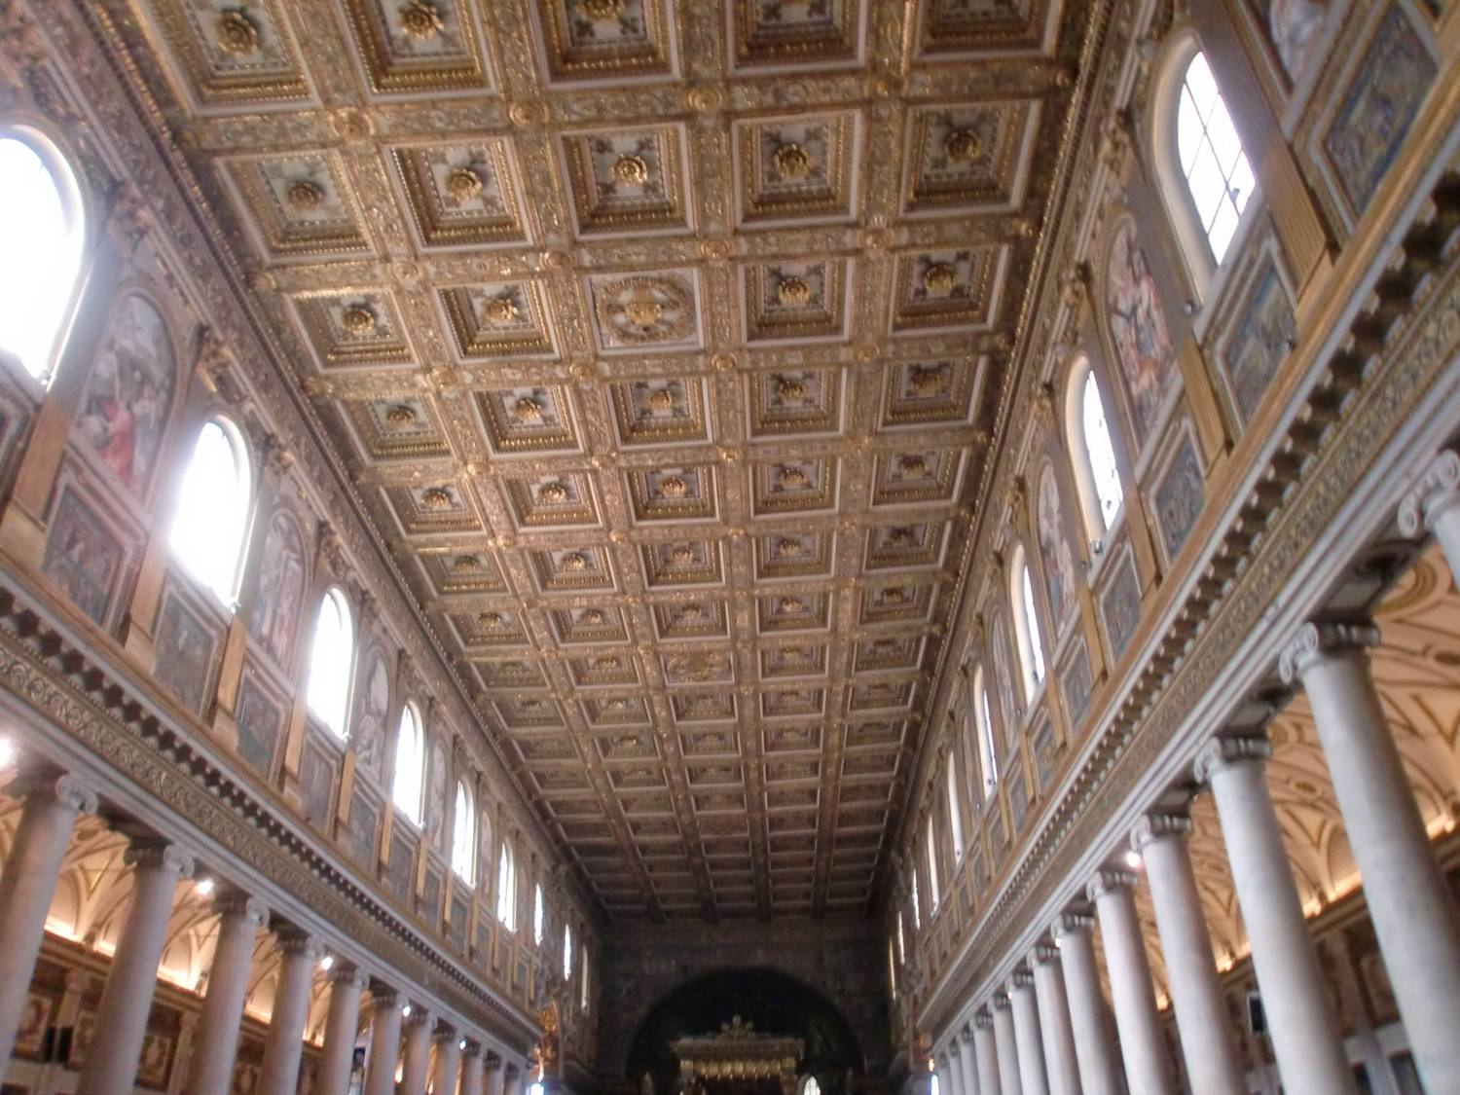

Slide 12
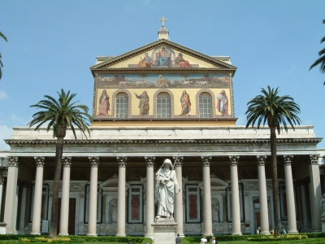
San Pablo Extramuros

Slide 13
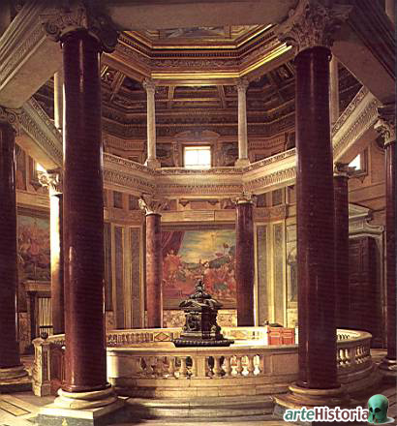
Baptisterio San Juan de Letrán

Slide 14
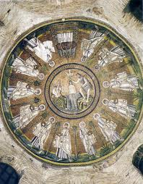
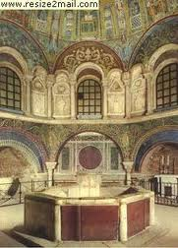
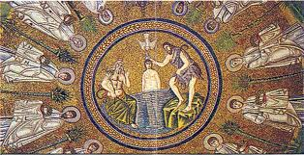
Baptisterio de los ortodoxos. Rávena

Slide 15
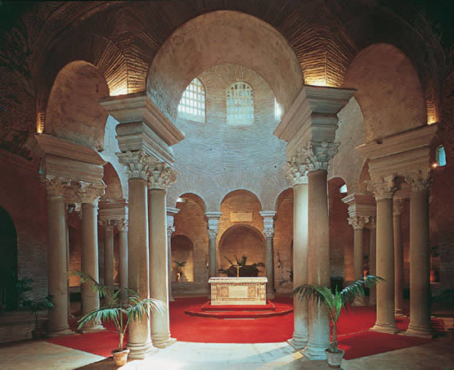
Mausoleo de Santa Constanza

Slide 16
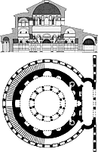
Planta y alzado de Santa Constanza

Slide 17
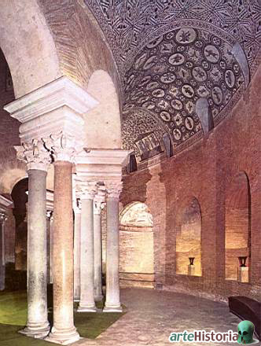
Deambulatorio de Santa Constanza

Slide 18
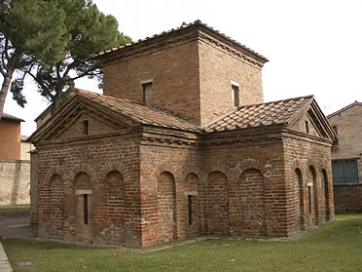
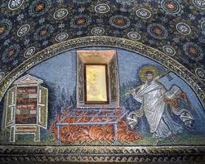
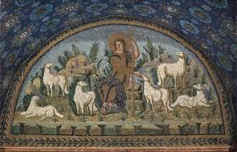
Mausoleo de Gala Placidia. Rávena

Slide 19
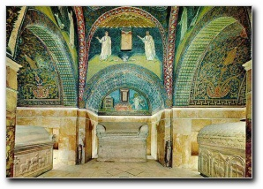

Slide 20
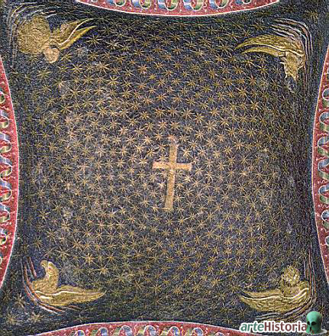

Slide 21
ARTES FIGURATIVAS
Mosaicos
Técnica: opus tesellatum
Localización en ábsides
Temas: Buen Pastor, Cristo, exaltación de la cruz...
Escultura
exenta
relieves sarcófagos

Slide 22
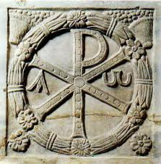
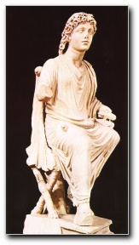
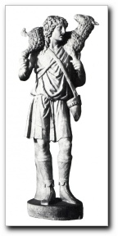
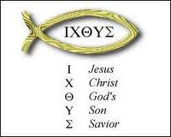
Iconografía

Slide 23
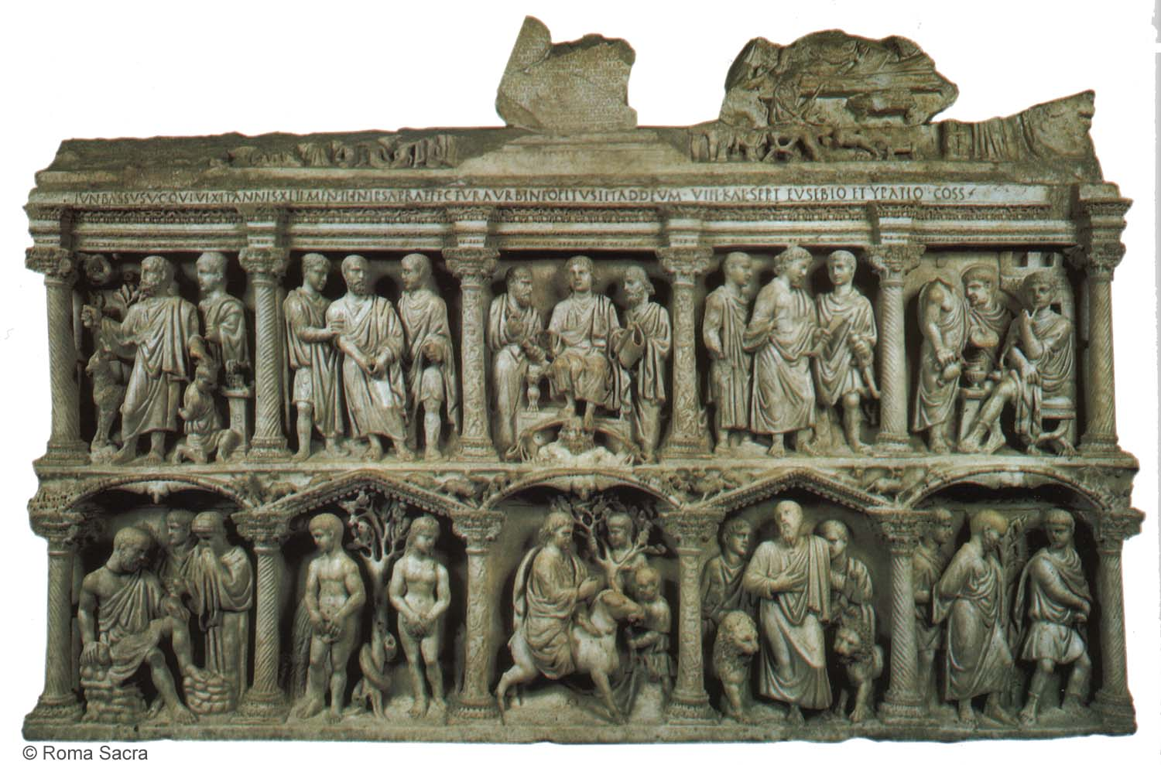
Sarcófago de Junio Basso

Slide 24
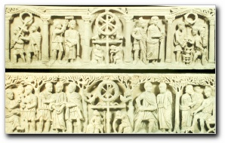
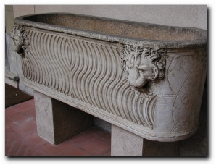
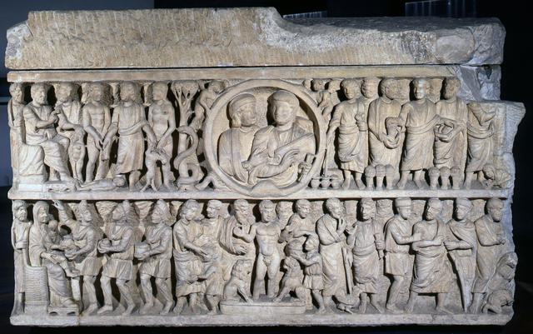
Sarcófago de la pasión
Sarcófago con estrígiles
Sarcófago dogmático

